Slide 1
ACADEMIA
CRISTO
Notes:
Antes de la clase en vivo, el profesor compartirá la siguiente tarea en el grupo de WhatsApp:
Ver el siguiente video de instrucción: https://youtu.be/P2DGj-WBxts
Leer la historia de Hechos 2:22-47 en sus Biblias
Llegar a la clase en vivo listos para platicarla el siguiente:
¿En qué versículo(s) está Pedro predicando la ley?
¿En qué versículo(s) está Pedro predicando el evangelio?
También, como un extra opcional, el profesor puede compartir este video que explica la geografía de la vida de Pedro: https://vimeo.com/academiacristo/review/480443975/b77ad5a7b5?sort=lastUserActionEventDate&direction=desc

Slide 3
Lección 3
Pedro Testifica de Jesús
Hechos 2:22-47

Slide 4
Saludos y bienvenidos

Slide 5
Oración
Notes:
Oración: Amado Espíritu Santo, te pido que me enseñes más cada día sobre el Salvador Jesús, que me ayudes a vivir una vida nueva, una vida de fe y de obediencia a Dios; que me perdones cuando no lo hago, y me hagas volver al camino recto. Amén.

Slide 6
Objetivos de la Lección
Usar el método de las Cuatro “C” para leer y entender Hechos 2:22-47.
Identificar dónde Pedro predicó la ley y el evangelio en Hechos 2.
Explicar la frase: La obra de la iglesia es afligir al cómodo y consolar al afligido con Cristo.
Notes:
Objetivos de la Lección
Usar el método de las Cuatro “C” para leer y entender Hechos 2:22-47.
Identificar dónde Pedro predicó la ley y el evangelio en Hechos 2.
Explicar la frase: La obra de la iglesia es afligir al cómodo y consolar al afligido con Cristo.

Slide 7
El Proyecto Final
Expliquen esta frase: La obra de la iglesia
es afligir al cómodo y consolar al afligido
con Cristo.
Notes:
Proyecto Final
La pregunta para hoy es: 3. Expliquen esta frase: La obra de la iglesia es afligir al cómodo y consolar al afligido con Cristo.

Slide 8
Captar
¿Qué detalle recuerdas del Apóstol Pedro?
Notes:
“Captar”
¿Qué es un detalle que recuerdas del Apóstol Pedro?
Su nombre original era Simón (Simeón); Jesús le puso por nombre “hombre piedra” (en griego: Petros; en arameo: Cefas). Pedro
Pescador de Betsaida. Lo consideraban “gente del pueblo y sin mucha preparación" (Hechos 4:13-15).
Hombre casado (Lucas 4:38-39).
Es el discípulo que se menciona con más frecuencia. Del círculo interior especial, junto con Santiago y Juan.
Es más rápido en hablar y tomar acción, para bien y para mal.
Semana Santa: Se jactó en voz alta, se quedó dormido en Getsemaní, le cortó la oreja al siervo del sumo sacerdote (Malco), abandonó a Jesús, lo negó en público tres veces con juramentos y maldiciones…
Vio a Jesús resucitado durante 40 días, y Jesús lo restauró: “Apacienta mis ovejas.”
De cobarde a adalid…
Predica con poder en el día de Pentecostés
Sana a un paralítico
Se alegra cuando lo arrestaron
Predicó la ley a Ananías y Safíra
Difundió la palabra en Samaria
Resucitó a Tabita/Dorcas
Tendió un puente hacia la comunidad gentil a través de Cornelio, un militar romano (Hechos 10)
Otra vez sufrió prisión a manos de Herodes Agripa I.
Información extrabíblica
Muchos opinan que hizo un viaje misionero a Asia Menor (Turquía hoy en día), y por eso dirige sus dos cartas a las iglesias en aquella región.
Algunos escritores no bíblicos de los siglos I y II dicen que Pedro viajó a Roma.
Su muerte (Juan 21:18-19)
“De cierto, de cierto te digo: Cuando eras más joven, te vestías e ibas adonde querías; pero cuando ya seas viejo, extenderás tus manos y te vestirá otros, y te llevará a donde no quieras. – Jesús dijo esto, para dar a entender con qué muerte glorificaría a Dios.”
Usando un lenguaje descriptivo, Jesús le dijo a Pedro que iba a llegar a una edad avanzada, pero que entonces será llevado por la fuerza, les extenderán los brazos y será llevado contra su voluntad. Le estaba diciendo a Pedro la manera en que iba a morir por su fe. Por lo común, se interpreta esta descripción como la predicción de que iba a morir como un mártir por crucifixión, precisamente como murió Jesús. Según la tradición, Pedro fue crucificado cabeza abajo, un acto final con el que le daría gloria a Dios. Algunos de los primeros escritores cristianos dicen que Pedro fue martirizado durante la persecución que ordenó el emperador romano Nerón en el año 64 d.C.

Slide 9
Contar
Se cuenta la historia de Hechos 2:22-47
Notes:
“Contar”
<Se cuenta la historia de Hechos 2:22-47.>

Slide 10
Considerar
Hechos 2:22-47
Notes:
Platicar las seis preguntas para “Considerar.”

Slide 11
Considerar
Hechos 2:22-47
¿Quiénes son los personajes de esta historia?
Notes:
¿Quiénes son los personajes de esta historia?
Pedro y los apóstoles
Los israelitas presentes en el día de Pentecostés; un grupo internacional
Pedro habla de Dios y Jesús, también de David
Creyentes

Slide 12
Considerar
Hechos 2:22-47
¿Cuáles son los objetos (o animales) de esta historia?
Notes:
¿Cuáles son los objetos de esta historia?
Las propiedades y posesiones que vendieron los creyentes
El sepulcro de David

Slide 13
Considerar
Hechos 2:22-47
¿Dónde ocurrió la historia?
Notes:
¿Dónde ocurrió la historia?
En Jerusalén
V. 43-47 Se juntaban en el templo y en casas

Slide 14
Considerar
Hechos 2:22-47
¿Cuándo ocurrió la historia?
Notes:
¿Cuándo ocurrió la historia?
En el día de Pentecostés por la mañana

Slide 15
Considerar
Hechos 2:22-47
¿Cuál es el problema?
Notes:
¿Cuál es el problema?
La gente presente crucificó a Jesús, el Hijo de Dios
Eran muy pocos creyentes al principio de aquel día

Slide 16
Considerar
Hechos 2:22-47
¿Se resuelve el problema? ¿Cómo?
Notes:
¿Se resuelve el problema? ¿Cómo?
El Espíritu Santo de Dios obra en los corazones de las personas presentes. Se arrepienten, son bautizados
Por medio del bueno testimonio de los creyentes, Dios hizo crecer su iglesia: 3,000 en el día de Pentecostés y cada día después

Slide 17
Grupos Pequeños de Zoom
¿Dónde predicó Pedro la ley en Hechos 2?
¿Dónde predicó Pedro el evangelio en Hechos 2?
¿Qué fue el efecto de sus palabras duras?
Notes:
Grupos Pequeños (Haga grupos de 3-4 estudiantes, dale 6 minutes para conversar y pida que busquen versículos específicos dónde Pedro está usando ley o evangelio)
Vamos a conversar de las siguientes preguntas en grupos pequeños:
¿Dónde predicó Pedro la ley en Hechos 2?
¿Dónde predicó Pedro el evangelio en Hechos 2?
¿Qué fue el efecto de sus palabras duras?

Slide 18
Consolidar
Hechos 2:22-47
Notes:
Platicar las cuatro preguntas de “Consolidar.”

Slide 19
Consolidar
Hechos 2:22-47
¿Cuál es el punto principal de la historia?
Notes:
¿Cuál es el punto principal de la historia?
Por medio de la prédica de Pablo, el Espíritu Santo llevó a miles a arrepentirse. Muchos fueron bautizados para el perdón de los pecados, y entonces se reunían seguido para adorar, orar, y convivir.

Slide 20
Consolidar
Hechos 2:22-47
¿Qué pecado veo en esta historia y confieso en mi vida?
Notes:
¿Qué pecado veo en esta historia y confieso en mi vida?
V.23 Este fue entregado según el determinado propósito y el previo conocimiento de Dios; y por medio de gente malvada, ustedes lo mataron, clavándolo en la cruz.
V. 36 Por tanto, sépalo bien todo Israel que, a este Jesús, a quien ustedes crucificaron, Dios lo ha hecho Señor y Mesías.
Las palabras de Pedro son bien duras. El pueblo de Dios había rechazado y dado muerte al Ungido de Dios. Obviamente los judíos no estaban en el camino correcto de Dios. Pedro estaba predicando la ley para convencerlos de su pecado.
Yo también soy responsable de la crucifixión de Jesús porque él dio su vida como un sacrificio para los pecados del mundo, los míos incluidos

Slide 21
Consolidar
Hechos 2:22-47
¿En qué versos y palabras de esta historia veo el amor de Dios hacia mí?
Notes:
¿En qué versos y palabras de esta historia veo el amor de Dios hacia mi?
V. 32-33 (la resurrección) A este Jesús, Dios los resucitó, y de ellos todos nosotros somos testigos. Exaltado por el poder de Dios, y habiendo recibido del Padre el Espíritu Santo prometido, ha derramado esto que ustedes ahora ven y oyen.
V. 38-39 (por fe en Cristo somos perdonados) Arrepiéntase y bautícese cada uno de ustedes en el nombre de Jesucristo para perdón de sus pecados,y recibirán el don del Espíritu Santo. En efecto, la promesa es para ustedes, para sus hijos y para todos los extranjeros, es decir, para todos aquellos a quienes el Señor nuestro Dios quiera llamar.
Jesús se levantó de entre los muertos, probando que soy perdonando y mostrándome que al igual que él vive, a través de la fe en él yo también viviré.

Slide 22
Consolidar
Hechos 2:22-47
¿Qué pediré que Dios obre en mí para poner en práctica su Palabra?
Notes:
¿Qué pediré que Dios obre en mí para poner en práctica esta palabra de Dios?
Que nos reunamos de manera continua con otros creyentes en Cristo Jesús para mantenernos fieles en la Palabra de Dios y para adoración y oración.
Que prediquemos fielmente la ley de Dios y en seguida el evangelio, las buenas nuevas, y que bauticemos a todos, dejando en claro que la promesa es para todos.
Que seamos generosos y bondadoso con todos, porque eso también da testimonio del amor de Cristo

Slide 23
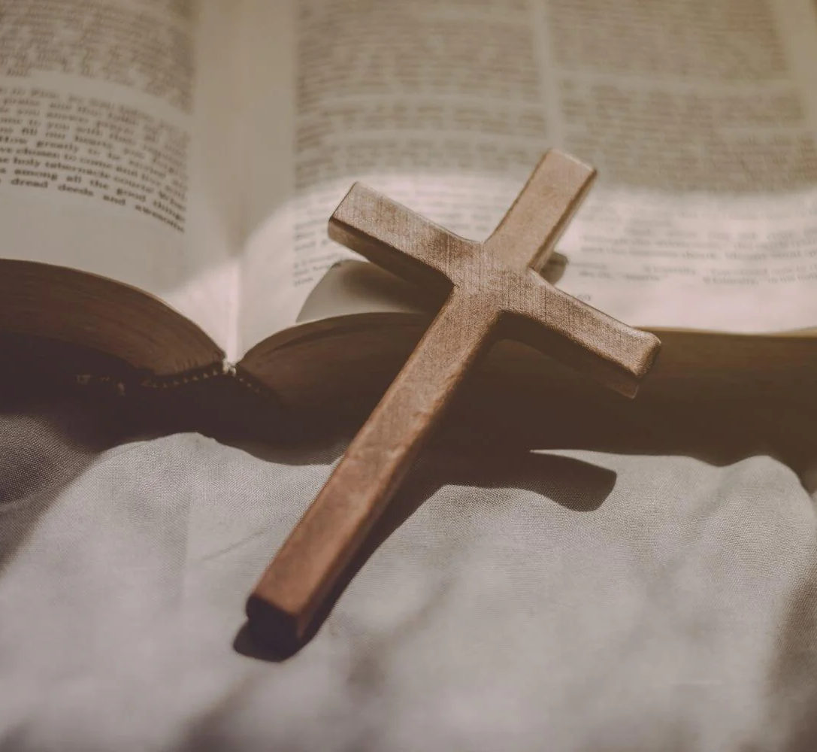
Verdadero o Falso:
La obra de la iglesia
es afligir al cómodo
y consolar al afligido con Cristo.
Notes:
Verdadero o Falso: La obra de la iglesia es afligir al cómodo y consolar al afligido con Cristo.

Slide 24
Ley: Lo que Dios quiere.
Dios es santo, y pide que tú seas santo.
Tú has pecado.
Sirve para que reconozcamos nuestro pecado delante de Dios.
Los efectos de la ley: terrores de conciencia, culpa, una conciencia golpeada.
Notes:
Ley: Lo que Dios quiere.
Dios es santo, y pide que tú seas santo.
Tú has pecado.
La ley sirve para que reconozcamos nuestro pecado delante de Dios.
Los efectos de la ley: terrores de conciencia, culpa, una conciencia golpeada.

Slide 25
Evangelio: Lo que Dios hizo
en amor por el mundo.
Jesucristo es perfecto, y dio su vida perfecta en muerte para pagar el precio de tus pecados.
Dios lo resucitó.
Por la fe en cristo, Dios te ha salvado y te ha justificado.
El evangelio es darles a los pecadores el perdón y la vida que Cristo les aseguró.
Los efectos del evangelio: fe, paz, gozo, y esperanza.
Notes:
Evangelio: Lo que Dios hizo en amor por el mundo.
Jesucristo es perfecto, y dio su vida perfecta en muerte para pagar el precio de tus pecados.
Dios lo resucitó.
Por la fe en cristo, Dios te ha salvado y te ha justificado.
El evangelio es darles a los pecadores el perdón y la vida que Cristo les aseguró.
Los efectos del evangelio: fe, paz, gozo, y esperanza.

Slide 26
La obra de la iglesia es afligir
al cómodo y consolar al afligido.
Sea, cuando la gente no está consciente de su pecado, necesitan escuchar la ley, necesitan ver su pecado.
Cuando alguien siente la culpa de su pecado, ya le hace falta escuchar el evangelio, las buenas nuevas del perdón y la vida eterna en Cristo.
Notes:
La obra de la iglesia es afligir al cómodo y consolar al afligido.
Sea, cuando la gente no está consciente de su pecado, necesitan escuchar la ley, necesitan ver su pecado.
Cuando alguien siente la culpa de su pecado, ya le hace falta escuchar el evangelio, las buenas nuevas del perdón y la vida eterna en Cristo.

Slide 27
Tarea
Ver el video de lección 4
Darles un vistazo a Hechos 3-8
Leer Hechos 9:1-19 en sus Biblias
Pregunta de Lección 3: Expliquen esta frase: La obra de la iglesia es afligir al cómodo y consolar al afligido con Cristo.
Notes:
Conclusión:
Encargar la tarea
Ver el video de lección 4: https://youtu.be/fncwYtk_qA8
Darles un vistazo a los capítulos 3-8 de Hechos. Al comienzo de la siguiente clase vamos a ver qué tipo de actividades hacía la iglesia en Hechos.
Leer Hechos 9:1-19 en sus Biblias
Proyecto Final: La Pregunta de Lección 3: Expliquen esta frase: La obra de la iglesia es afligir al cómodo y consolar al afligido con Cristo.

Slide 28
Oración
Notes:
Oración de clausura

Slide 29
Despedida
Notes:
Despedida

Slide 30
ACADEMIA
CRISTO
Notes:
Material extra:
Les regalamos un libro gratuito que examina la vida de Pedro, su preparación, y su liderazgo en la iglesia primitiva: https://www.academiacristo.com/Biblioteca-Teologica/Un-Retrato-de-Pedro

